Slide 1
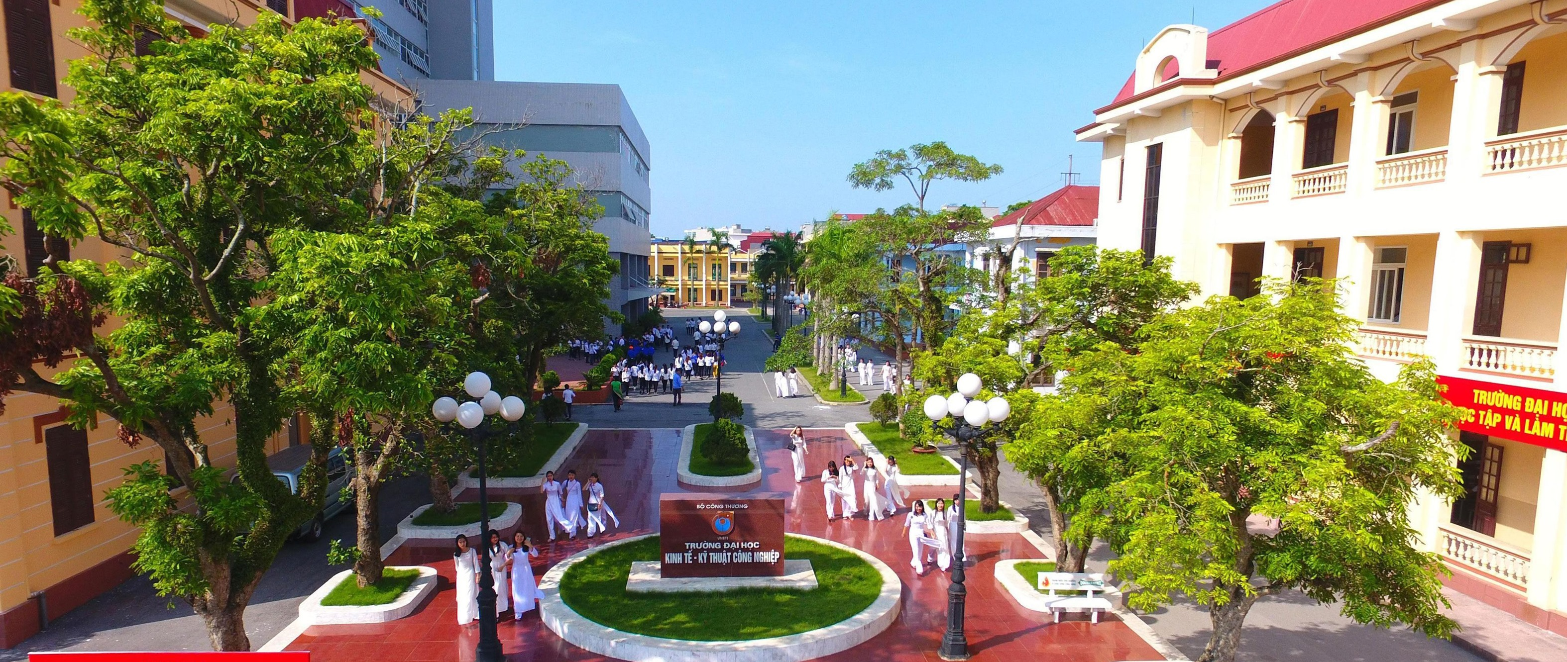

TRUNG TÂM NGOẠI NGỮ - TIN HỌC
VÀ ĐÀO TẠO LIÊN TỤC
TUẦN SINH HOẠT
CÔNG DÂN – HSSV

Slide 2
Nội dung chính
1. Giới thiệu về Trung tâm Ngoại ngữ - Tin học và Đào tạo liên tục
2. Phát triển chương trình bồi dưỡng ngắn hạn tại Nhà trường giúp cho người học bổ sung kiến thức chuyên ngành, nâng cao năng lực chuyên môn và kỹ năng mềm
3. Giới thiệu các khóa học ngắn hạn

Slide 3
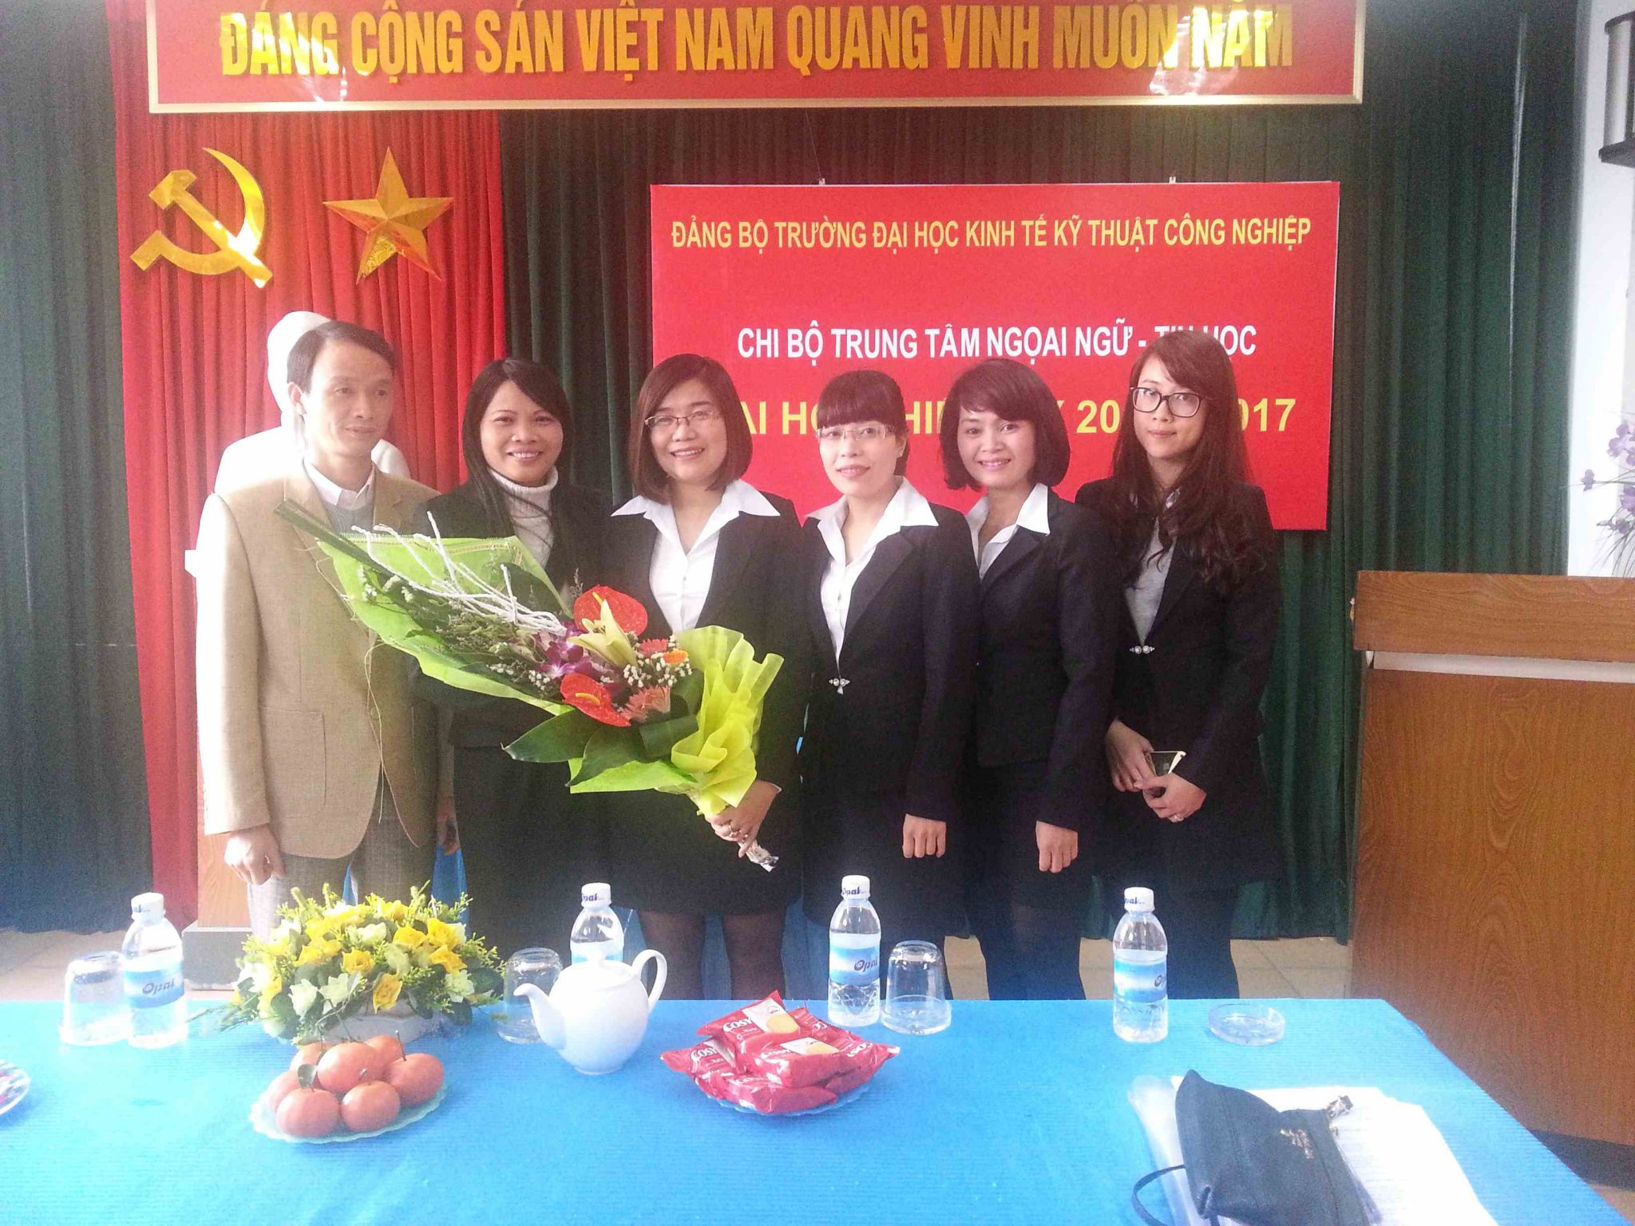
Chức năng nhiệm vụ của Trung tâm Ngoại ngữ - Tin học
và Đào tạo liên tục
- Mở các lớp đạo tạo ngắn hạn về Tin học, ngoại ngữ, các lớp đào tạo ngắn hạn của các Khoa cho sinh viên, và những người có nhu cầu trong và ngoài trường.
- Tổ chức thi, cấp chứng chỉ Ứng dụng Công nghệ thông tin cơ bản, nâng cao, cấp giấy chứng nhận Chuẩn đầu ra ngoại ngữ, cấp chứng nhận, chứng chỉ cho các lớp đào tạo ngắn hạn của các Khoa
- Ngoài ra còn một số nhiệm vụ khác.

Slide 4

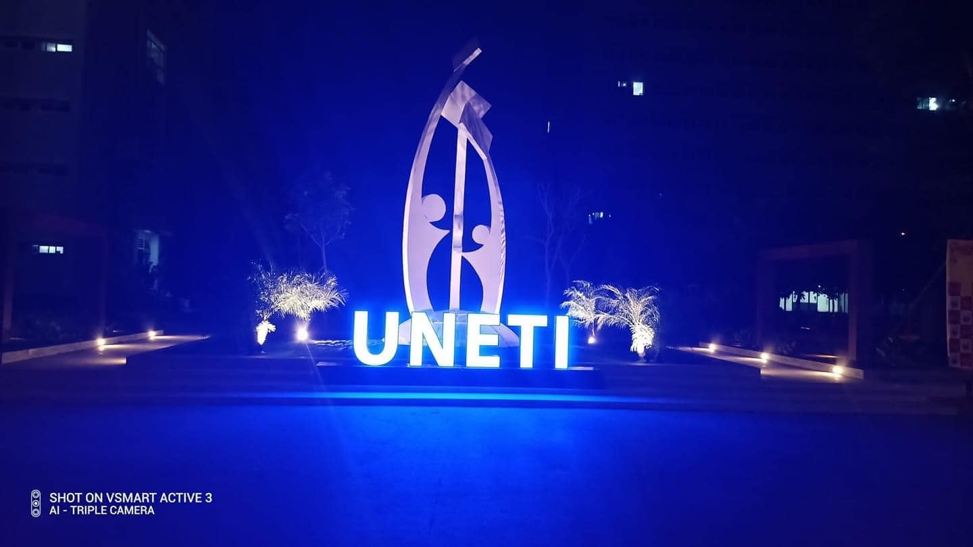
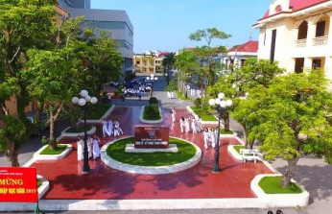
Địa chỉ Trung tâm Ngoại ngữ - Tin học và Đào tạo liên tục
Địa chỉ Trung tâm:
Cơ sở HN: Phòng 209HA3 Trường ĐH Kinh tế - Kỹ thuật Công Nghiệp, số 454 Minh Khai, HBT, Hà Nội.
ĐT: 0243.633.9007. DĐ: 0981981806 hoặc 0772237333
Cơ sở NĐ: Phòng 204NA1 Trường ĐH Kinh tế - Kỹ thuật Công Nghiệp, số 353 Trần Hưng Đạo, Nam Định
ĐT: 0228.3841.625. DĐ: 0917369569

Slide 5
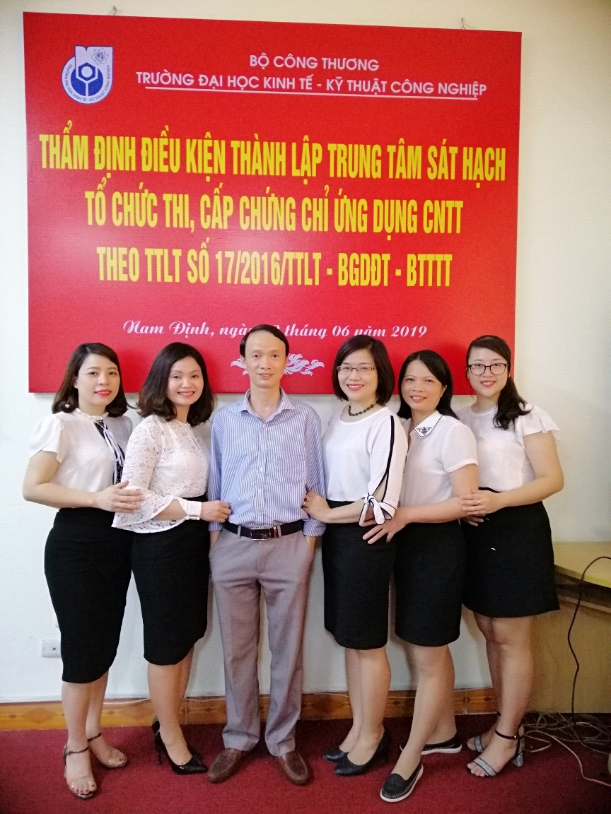
CÁC LỚP NGẮN HẠN VỀ TIN HỌC
1. Lớp ôn, thi và cấp chứng chỉ CNTT cơ bản theo Thông tư 03/2014/TT-BTTTT
Học phí: 700.000đ (SV trong trường).
800.000đ (thí sinh tự do thi tại trường ĐHKTKTCN)
Thời lượng khóa học: 12 giờ
Học phí: 1.200.000
Sau khi kết thúc khóa học, học viên có nhu cầu đăng ký thi nộp lệ phí thi : 300.000đ
Thời lượng khóa học: 60 giờ
2.Lớp bồi dưỡng chuẩn kỹ năng sử dụng CNTT cơ bản theo Thông tư 03/2014/TT-BTTTT
- Sinh viên, cán bộ viên chức, nhân viên Trường ĐHKTKTCN
- Cán bộ, nhận viên đang làm việc cần trang bị thêm kiến thức tin học văn phòng;
- Viên chức, công chức đang công tác tại các cơ quan Nhà nước nhằm hoàn thiện hồ sơ kỹ năng sử dụng CNTT theo đúng các tiêu chuẩn do Cơ quan nhà nước ban hành;
Đối tượng học

Slide 6
CÁC LỚP NGẮN HẠN VỀ TIẾNG ANH
Đối tượng học:
- Học viên chuẩn bị thi cao học muốn được miễn thi tiếng Anh đầu vào;
- Học viên chuẩn bị bảo vệ luận văn thạc sỹ
(Thông tư 15/2014/TT-BGDĐT)
Lớp bồi dưỡng, luyện thi bậc 3/6 theo KNLNN 6 bậc dùng cho Việt Nam
Lớp bồi dưỡng, luyện thi bậc 2/6 theo KNLNN 6 bậc dùng cho Việt Nam
Học phí: 2.400.000đ
Thời lượng: 75 giờ
Lệ phí thi: Nộp theo quy định của đơn vị tổ chức thi
.
Lớp luyện thi
TOEIC B (450+)
Học phí: 2.000.000đ
Thời lượng: 75 giờ
Lệ phí thi: Nộp theo quy định của đơn vị tổ chức thi
.
Học phí: 2.400.000đ
Thời lượng: 75 giờ
Lệ phí thi: Nộp theo quy định của đơn vị tổ chức thi
SV Trường được giảm giá
Lớp luyện thi TOEIC A (400+)
Học phí: 2.000.000đ
Thời lượng: 75 giờ
Lệ phí thi: Nộp theo quy định của đơn vị tổ chức thi
SV Trường được giảm giá
Đối tượng học:
- Sinh viên không chuyên tiếng Anh cần chứng chỉ để được xét tốt nghiệp Đại học, cao đẳng
- Những người cần chứng chỉ để bổ sung hồ sơ thi tuyển công chức, viên chức, nâng ngạch, chuyển ngạch

Slide 7
CÁC LỚP NGẮN HẠN VỀ TIẾNG ANH
Lớp bồi dưỡng, luyện thi Chuẩn đầu ra tiếng Anh bậc 2/6 theo quy định của Trường
Học phí: 1.200.000đ
- Thời lượng học: 60 giờ
ĐỐI TƯỢNG HỌC
Dành cho sinh viên các khóa đại học, Cao đẳng trong Trường bồi dưỡng kiến thức để đạt Chuẩn đầu ra Ngoại ngữ theo quy định của Trường
Lớp luyện thi Chuẩn đầu ra tiếng Anh bậc 3/6 theo quy định của Trường.
Học phí: 500.000đ
Thời lượng học: 12 giờ
.
Lớp bồi dưỡng, luyện thi
Chuẩn đầu ra tiếng Anh
bậc 3/6 theo quy định
của Trường
Học phí: 1.500.000đ
Thời lượng học: 60 giờ
LỆ PHÍ THI
Lớp luyện thi Chuẩn đầu ra tiếng Anh bậc 2/6 theo quy định của Trường.
Học phí: 400.000đ
Thời lượng học: 12 giờ
Nộp theo Quy định của Trường

Slide 8
CÁC LỚP HỌC NGẮN HẠN CỦA KHOA KẾ TOÁN
KẾ TOÁN TỔNG HỢP
ĐỌC, KIỂM TRA VÀ PHÂN TÍCH BÁO CÁO TÀI CHÍNH
KẾ TOÁN THUẾ THỰC HÀNH
KẾ TOÁN THỰC TẾ TRÊN EXCEL
KIỂM TOÁN NỘI BỘ TRONG DN
KẾ TOÁN THỰC TẾ TRÊN PHẦN MỀM KT MÁY
KẾ TOÁN VIÊN HÀNH CHÍNH SN

Slide 9
CÁC LỚP HỌC NGẮN HẠN CỦA KHOA KẾ TOÁN
KẾ TOÁN TỔNG HỢP
KẾ TOÁN THUẾ THỰC HÀNH
Học phí: 1.600.000đ
Thời lượng khóa học: 60 giờ
Đối tượng học: Đã tốt nghiệp THPT
Học phí: 900.000đ
Thời lượng khóa học: 30 giờ
Đối tượng học: SV ngành kinh tế năm cuối, HV đã tốt nghiệp các trường ĐH ngành kinh tế
KẾ TOÁN THỰC TẾ TRÊN EXCEL
ĐỌC, KIỂM TRA VÀ PHÂN TÍCH BÁO CÁO TÀI CHÍNH
KẾ TOÁN THỰC TẾ TRÊN PHẦN MỀM KT MÁY
Học phí: 900.000đ
Thời lượng khóa học: 30 giờ
Đối tượng học: SV ngành kinh tế năm cuối, HV đã tốt nghiệp các trường ĐH ngành kinh tế
.
Học phí: 900.000đ
Thời lượng học: 30 giờ
Đối tượng học: SV ngành kinh tế năm 3, HV đã tốt nghiệp các trường ĐH ngành kinh tế
Học phí: 900.000đ
Thời lượng khóa học: 30 giờ
Đối tượng học: SV ngành kinh tế năm cuối, HV đã tốt nghiệp các trường ĐH ngành kinh tế
.
KIỂM TOÁN NỘI BỘ TRONG DN
KẾ TOÁN VIÊN HÀNH CHÍNH SN
Học phí: 900.000đ
Thời lượng khóa học: 30 giờ
Đối tượng học: SV ngành kinh tế năm cuối, HV đã tốt nghiệp các trường ĐH ngành kinh tế
Học phí: 1.350.000đ
Thời lượng khóa học: 45 giờ
Đối tượng học: SV ngành kinh tế năm cuối, HV đã tốt nghiệp các trường ĐH ngành kinh tế
.

Slide 10
CÁC LỚP HỌC NGẮN HẠN CỦA KHOA QUẢN TRỊ
Chuyên viên Quản trị kinh doanh
Chuyên viên Marketing
Học phí: 2.500.000đ
Thời lượng học: 80 giờ
Học phí: 2.500.000đ
Thời lượng học: 80 giờ
Đối tương học
SV đã học xong HK4,
HV đã tốt nghiệp CĐ,ĐH
Chuyên viên Logistic.
Chuyên viên nghiên cứu dự báo thị trường
Học phí: 2.500.000đ
Thời lượng học: 80 giờ
Học phí: 2.500.000đ
Thời lượng học: 80 giờ
Chuyên viên Quản trị quan hệ khách hàng.
Học phí: 2.500.000đ
Thời lượng học: 80 giờ

Slide 11

CÁC LỚP HỌC NGẮN HẠN CỦA KHOA TÀI CHÍNH NGÂN HÀNG
Phân tích tài chính Doanh nghiệp
Học phí: 1.200.000đ
Đối tượng học: SV khối ngành kinh tế
đã học xong HK4
Thời lượng học: 30 giờ

Slide 12


CÁC LỚP HỌC NGẮN HẠN CỦA KHOA CÔNG NGHỆ THÔNG TIN
Giải pháp cấu hình thiết bị mạng Draytek
Học phí: 5.000.000
Đối tượng học: SV học xong HK7
Thời lượng học: 80 giờ
Lớp bồi dưỡng, luyện thi chứng chỉ tin học quốc tế MOS của IIG Việt Nam
Học phí: 5.000.000
Đối tượng học: SV học xong HK1
Thời lượng học: 80 giờ
Lớp bồi dưỡng, luyện thi chứng chỉ tin học quốc tế MTA, MCE của IIG Việt Nam
Học phí: 5.000.000
Đối tượng học: SV học xong HK7
Thời lượng học: 80 giờ

Slide 13

CÁC LỚP HỌC NGẮN HẠN CỦA KHOA ĐIỆN TỬ
LẬP TRÌNH IOT
- Học phí: 1.500.000đ
- Đối tượng học: SV có kiến thức, tư duy lập trình
- Thời lượng học: 40 giờ
01
LẬP TRÌNH AL
- Học phí: 2.500.000đ
- Đối tượng học:SV có kiến thức, tư duy lập trình
- Thời lượng học: 60 giờ
02
LẬP TRÌNH ANDROID
- Học phí: 2.250.000đ
- Đối tượng học:SV có kiến thức, tư duy lập trình
- Thời lượng học: 60 giờ
03

Slide 14
CÁC LỚP HỌC NGẮN HẠN CỦA KHOA ĐIỆN
Học phí: 2.500.000đ
Đối tượng học: SV học xong HK5
Thời lượng học: 30 giờ
Lập trình PLC – Mạng truyền thông công nghiệp
Học phí: 2.500.000đ
Đối tượng học: SV học xong HK4
Thời lượng học: 30 giờ
Thiết kế điện dân dụng

Slide 15




CÁC LỚP NGẮN HẠN CỦA KHOA CƠ KHÍ
01
02
03
Lập trình CAM
Thiết kế cơ khí nâng cao (InVentor)
Lập trình CNC nâng cao
Lập trình CAM:
Học phí: 2.500.000đ
Đối tượng học: SV học xong HK5
Thời lượng học: 35 giờ
Lập trình CNC nâng cao
Học phí: 3.500.000đ
Đối tượng học: SV học xong HK6
Thời lượng học: 45 giờ
Thiết kế CK nâng cao:
Học phí: 2.000.000đ
Đối tượng học: SV học xong HK6
Thời lượng học: 35 giờ

Slide 16
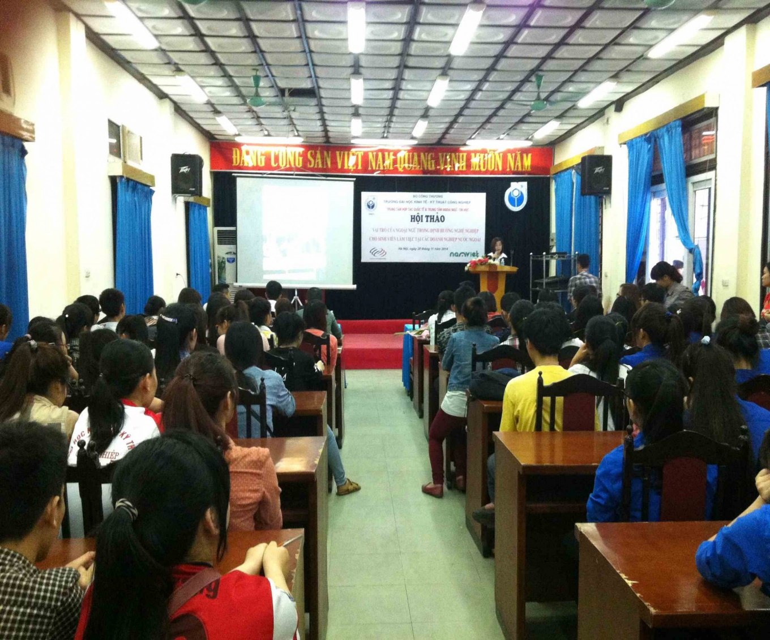
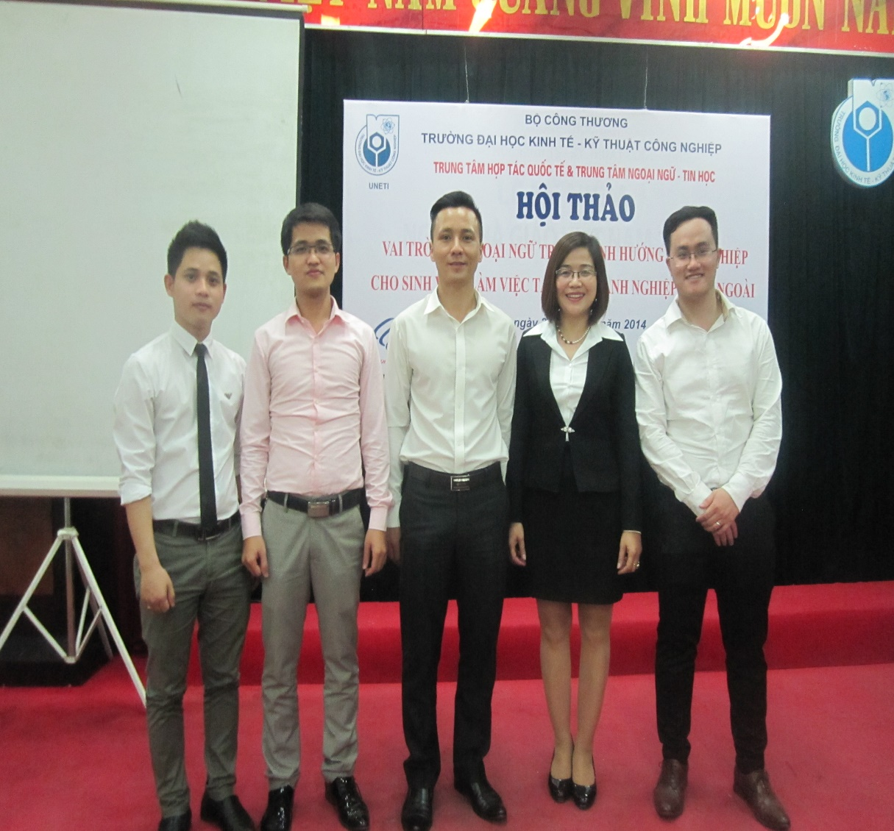
Một số hoạt động tại Trung tâm và các Khoa

Slide 17
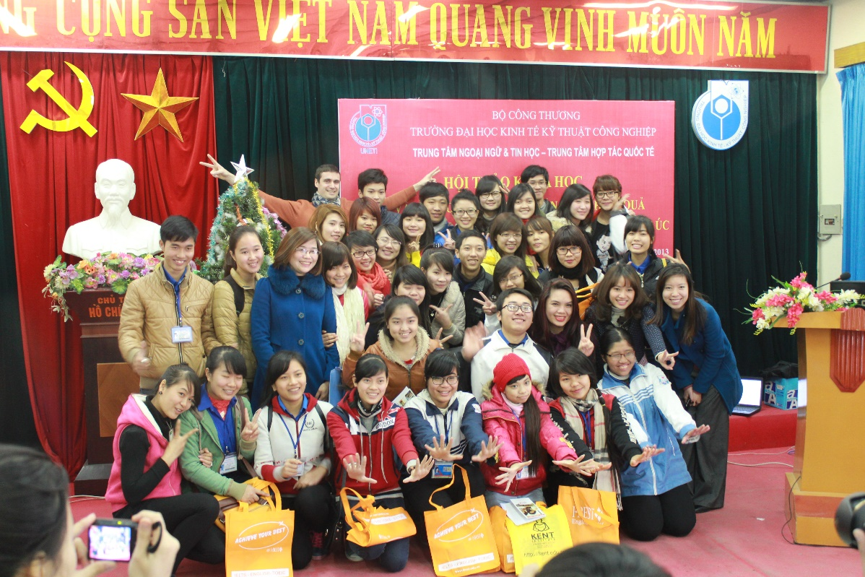
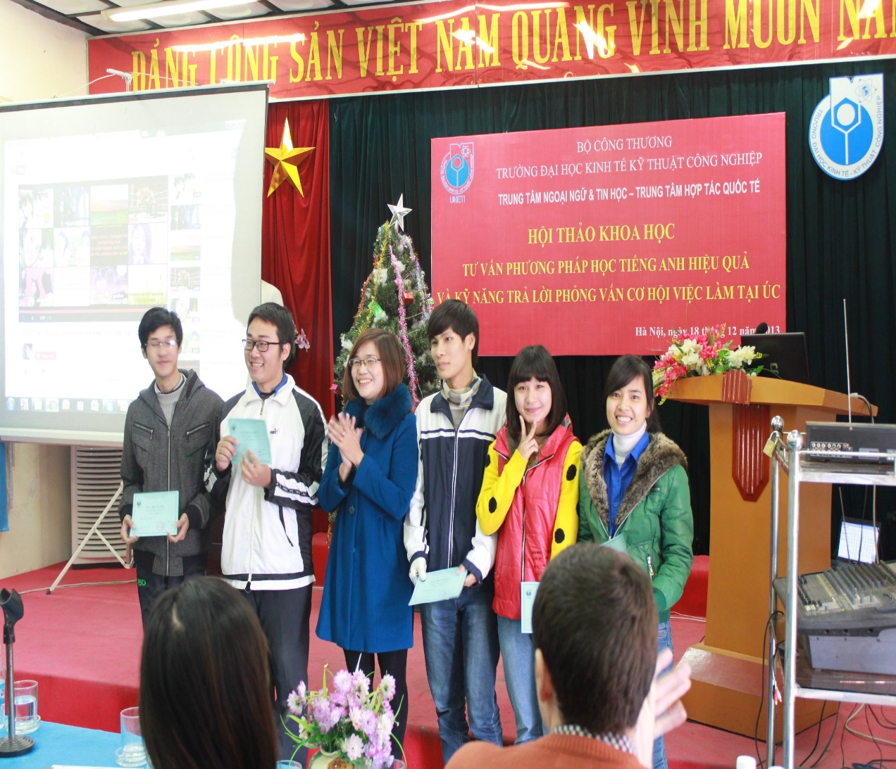
Một số hoạt động tại Trung tâm và các Khoa

Slide 18
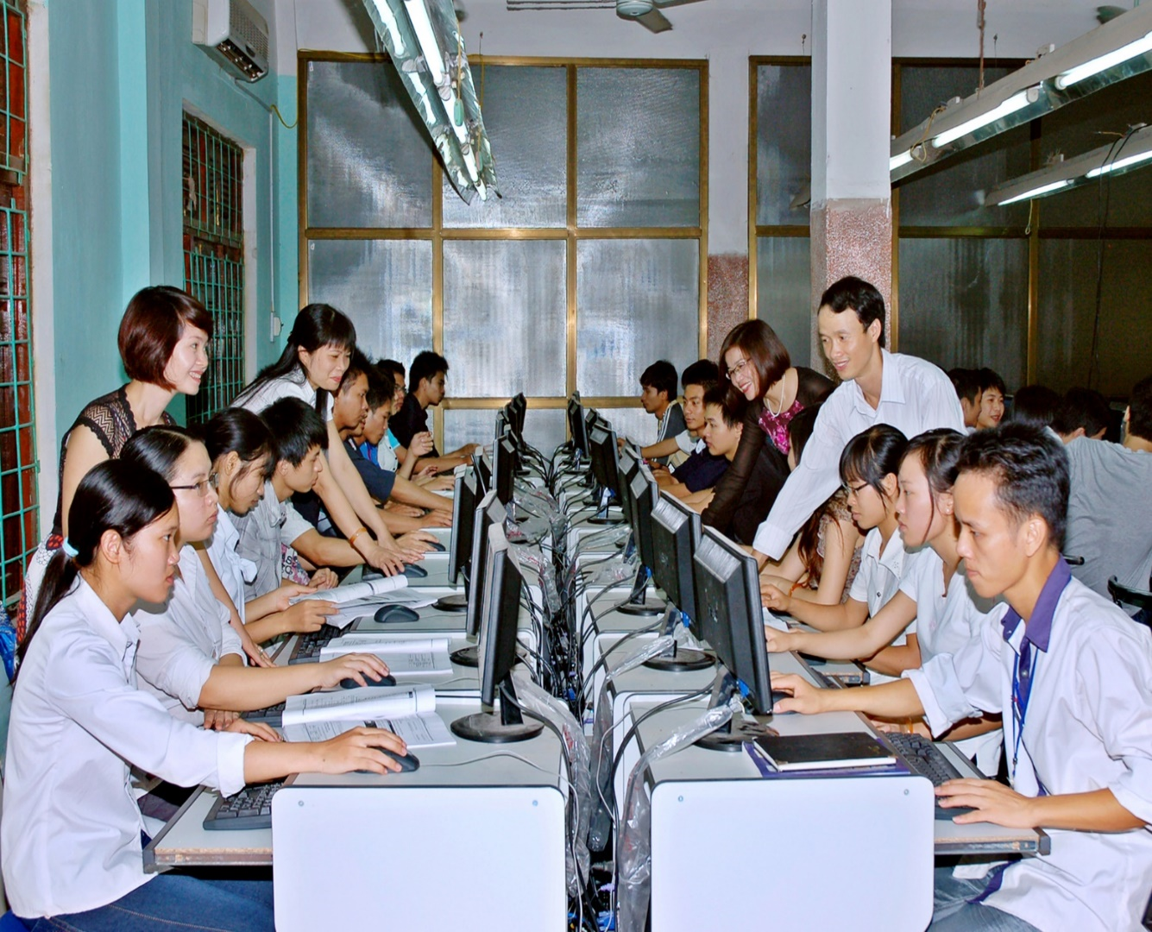
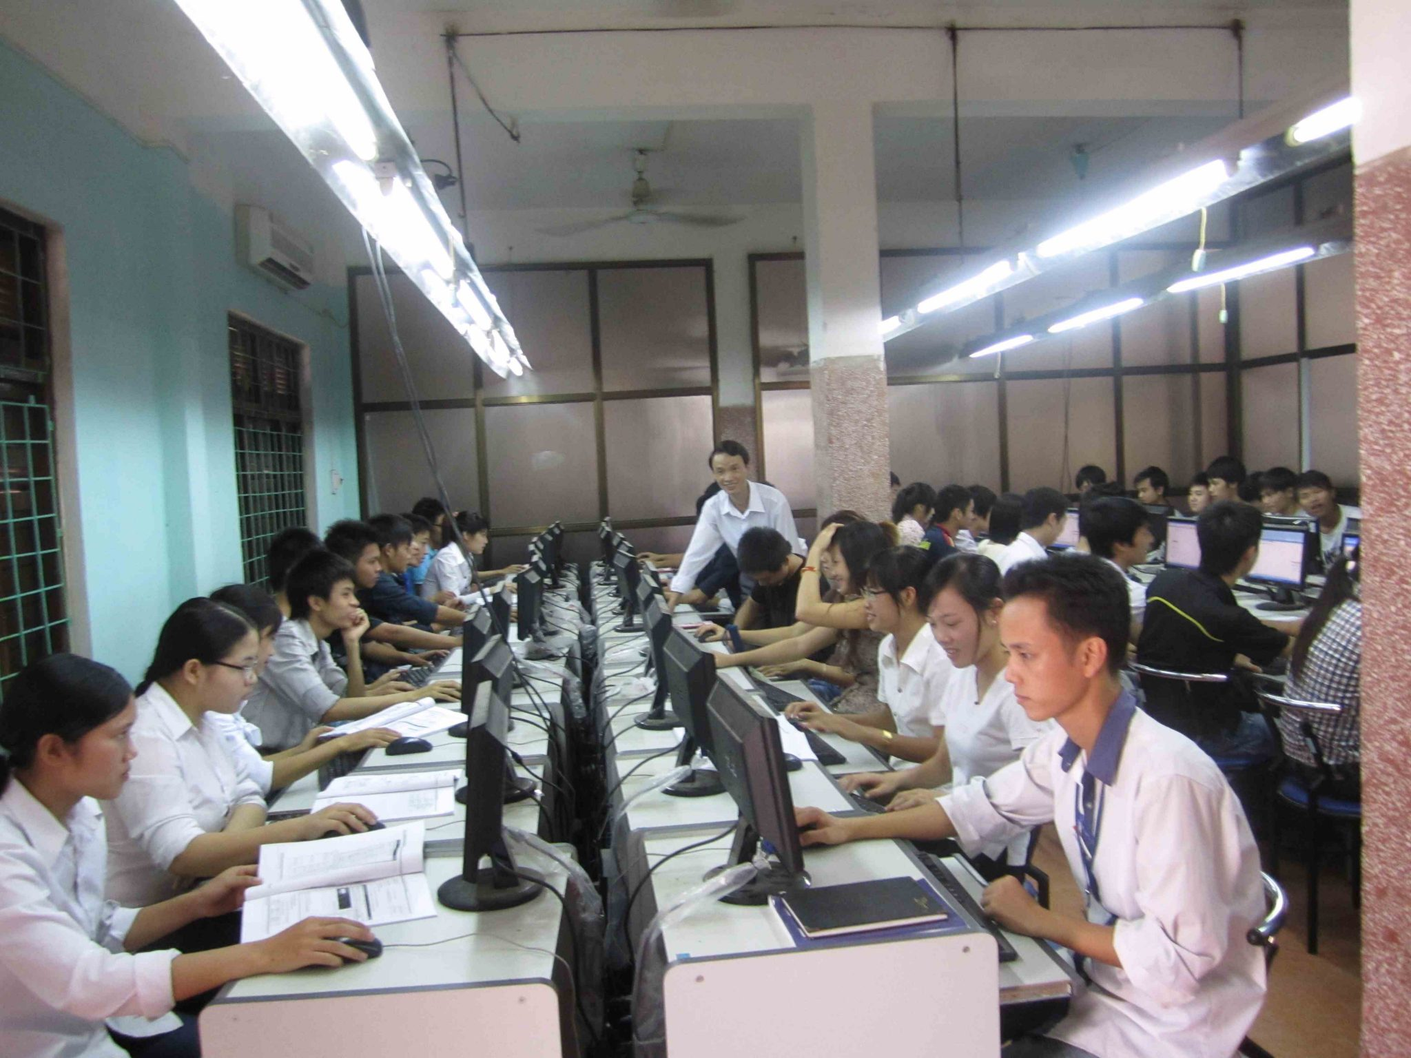
Một số hoạt động tại Trung tâm và các Khoa

Slide 19
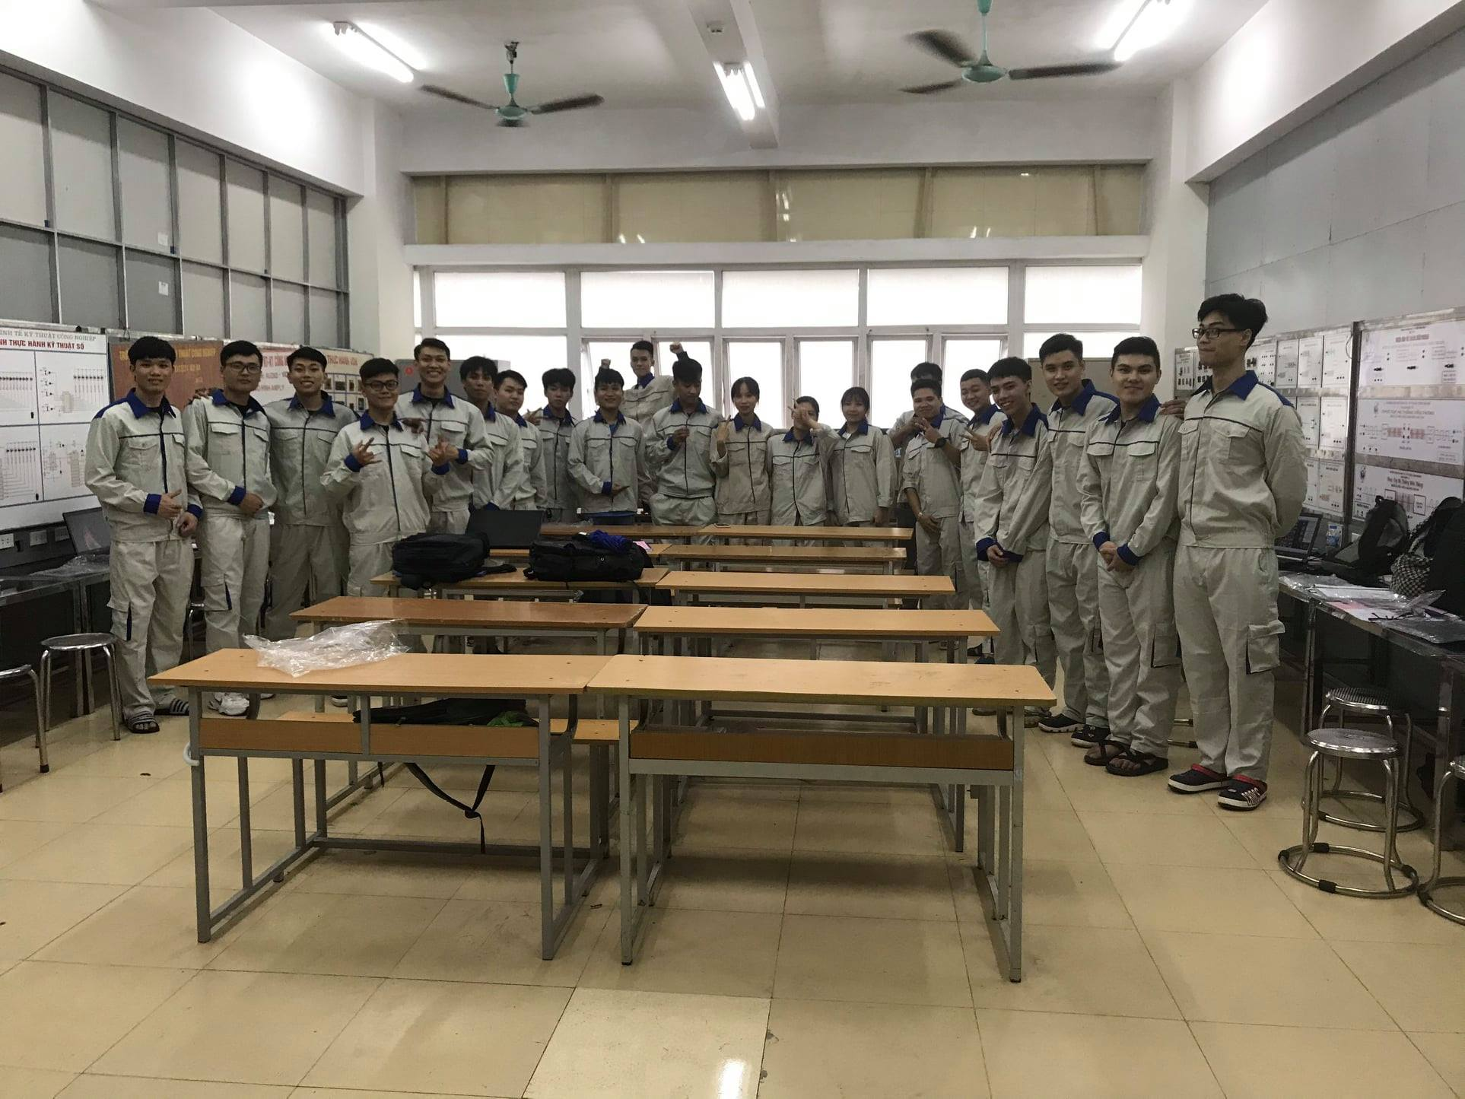
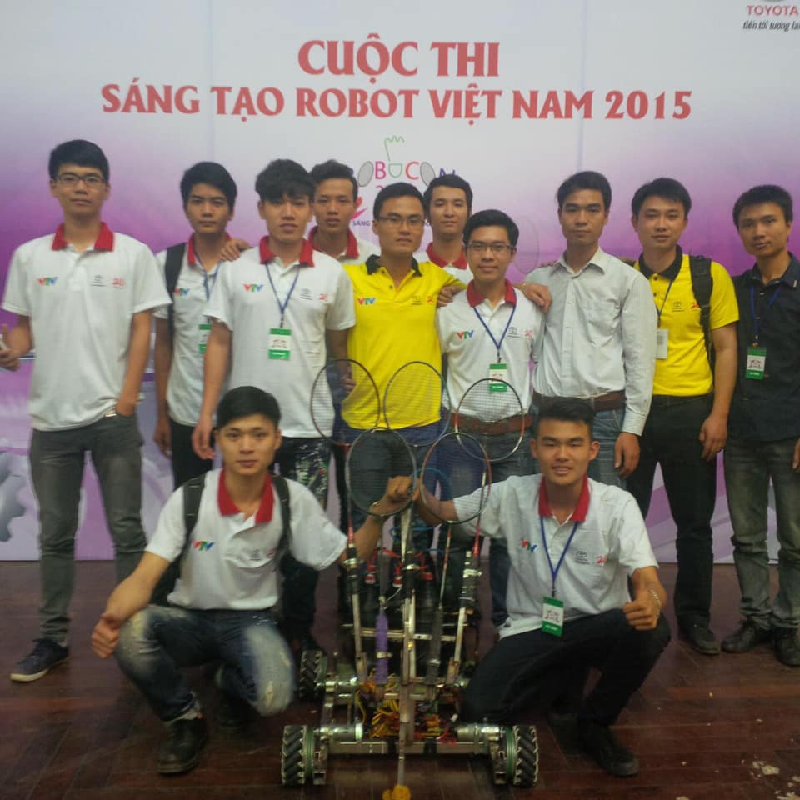
Một số hoạt động tại Trung tâm và các Khoa

Slide 20
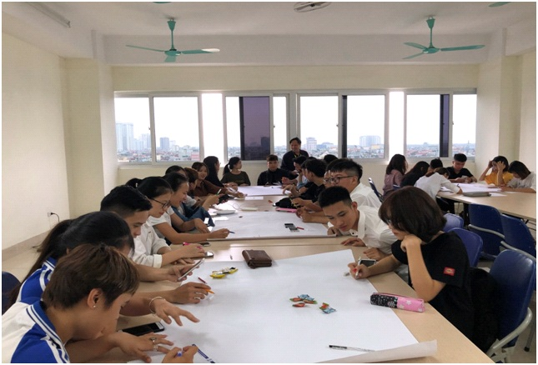
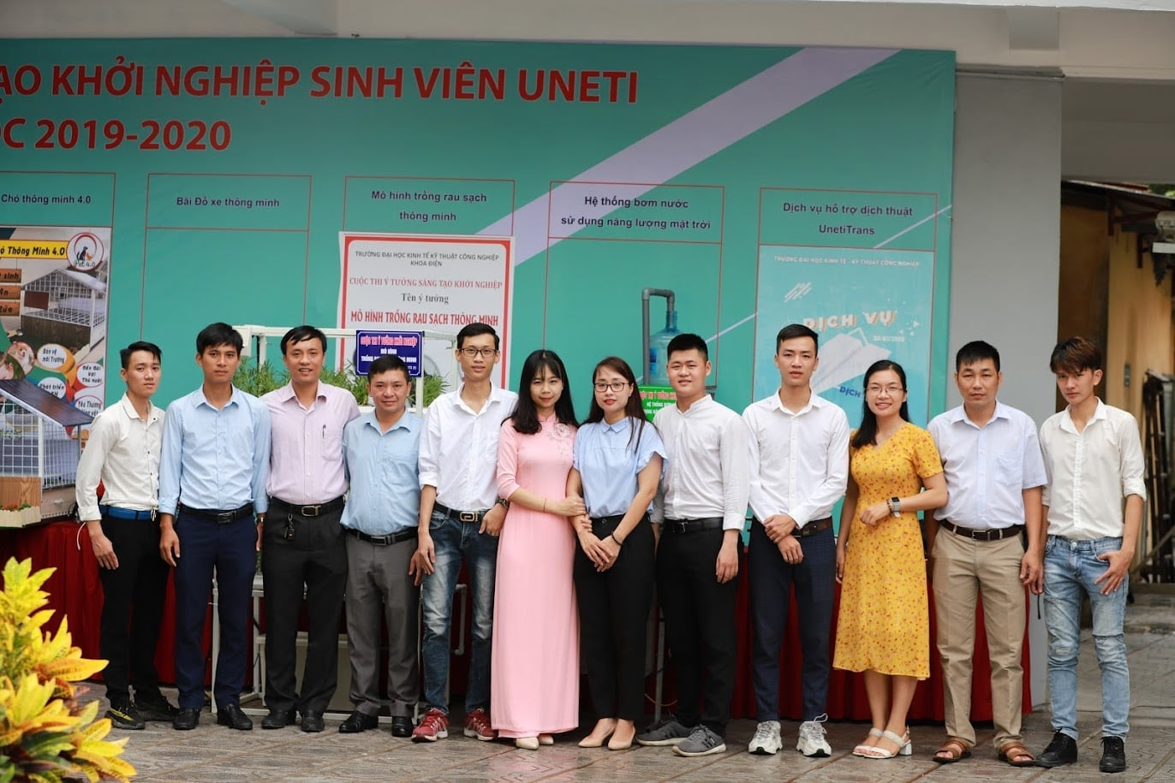
Một số hoạt động tại Trung tâm và các Khoa

Slide 21


